Slide 1

Curso: Análisis de Big Data con Inteligencia Artificial 2. Fundamentos de Machine Learning.
Docente: Diego Miranda Olavarría
Data Scientist

Slide 2

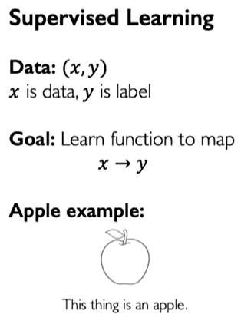
¿Cómo aprenden las máquinas?
Introducción
2

Slide 3
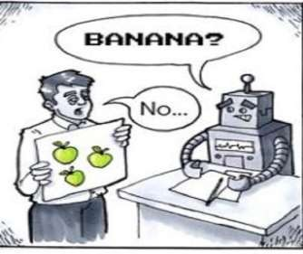
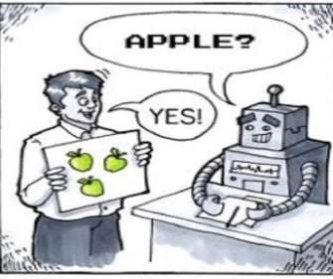
Supervised Learning
Introducción
También se conoce como supervised machine learning, y forma parte
de una subcategoría del machine learning e inteligencia artificial.
Se define como un algoritmo que se entrena a partir de datos etiquetados para la clasificación o predicción de resultados precisos.
El modelo trabaja con datos de entrada y éste usa pesos hasta
que el modelo es ajustado apropiadamente.
El aprendizaje supervisado se utiliza en una variedad de problemas reales como aquellos de clasificación y regresión.
5

Slide 4
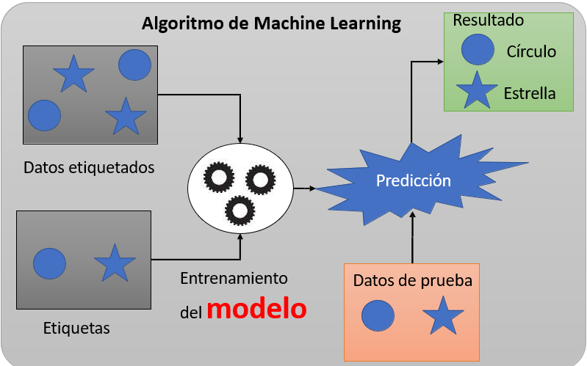
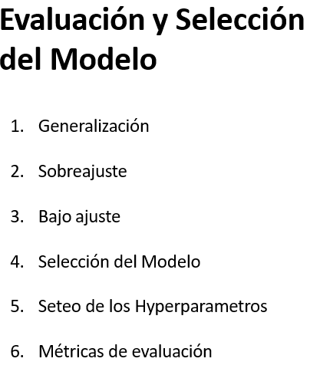
Machine Learning
Unidad I (KNN)

Slide 5






K – Nearest Neighbour
Unidad I (KNN)
Ejemplos de aplicación
Clasificación de Imágenes
Sistemas de recomendación
Diagnóstico medico
Detección de fraudes
Clasificación de texto

Slide 6

Distancia Euclideana
La distancia Euclidiana es la forma más común de medir qué tan cerca o lejos están dos puntos en un espacio. Es la "distancia recta" entre dos puntos, como si pudieras trazar una línea directa entre ellos.
p: Es un punto en el espacio (puede representar un objeto o un dato, como una casa, una fruta, etc.). Este punto tiene varias características, como peso, tamaño, precio, color, etc.
q: Es otro punto en el espacio, que representa otro objeto o dato que quieres comparar con p.
n: Es el número de características que estás comparando. Si estás comparando peso, tamaño y color, entonces n=3, porque hay 3 características.
Casa q: Tiene un peso de 6 y un tamaño de 8.
Casa p: Tiene un peso de 3 y un tamaño de 4.

Slide 7

Distancia Manhattan
La distancia Manhattan mide la distancia de una manera diferente. Imagina que estás caminando por una ciudad, y solo puedes moverte en líneas rectas (calles perpendiculares, como en un plano de una ciudad). La distancia Manhattan mide lo lejos que tienes que caminar para ir de un punto a otro, siguiendo esas calles.
p: Es el primer punto (por ejemplo, una casa, una fruta, etc.).
q: Es el segundo punto que comparas con p.
Tomemos los mismos puntos:
Casa p: Peso 3, tamaño 4.
Casa q: Peso 6, tamaño 8.
d(p,q)= ∣3−6∣ + ∣4−8∣ = 3 + 4 = 7

Slide 8
Naive Bayes o Bayes ingenuo
Unidad I (Naive Bayes)

Slide 9

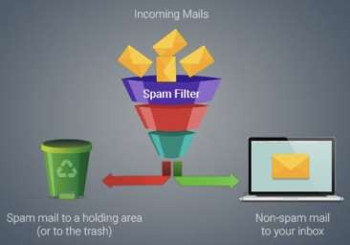


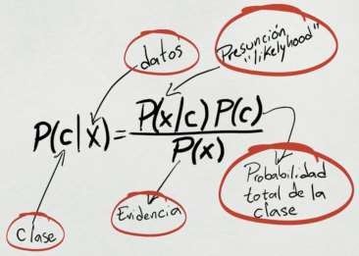

Naive Bayes
Unidad (Naive Bayes)
Teorema de Bayes
𝑷 𝑩 𝑨 . 𝑷 𝑨
𝑷 𝑩
𝑷 𝑨 𝑩 =
Clasificación
Simple y rápido

Slide 10

Naive Bayes
15
= ₂₂ = 0,6818
Explicación del algoritmo
𝑃 𝑆𝑖
Rango etario | Carrera | Domicilio | Aprobó
18 a 25 | Industrial | Lejos | Si
18 a 25 | Mecánica | Cerca | Si
18 a 25 | Industrial | Cerca | No
18 a 25 | Mecánica | Lejos | Si
18 a 25 | Industrial | Lejos | No
18 a 25 | Mecánica | Cerca | Si
26 a 30 | Industrial | Lejos | No
26 a 30 | Industrial | Cerca | Si
26 a 30 | Sistemas | Cerca | Si
31 a 35 | Mecánica | Lejos | Si
31 a 35 | Sistemas | Lejos | Si
31 a 35 | Cs sociales | Lejos | Si
31 a 35 | Industrial | Lejos | Si
31 a 35 | Cs sociales | Cerca | Si
31 a 35 | Sistemas | Lejos | Si
31 a 35 | Sistemas | Cerca | No
mayor a 35 | Mecánica | Cerca | No
mayor a 35 | Mecánica | Cerca | No
mayor a 35 | Sistemas | Cerca | No
mayor a 35 | Mecánica | Lejos | Si
mayor a 35 | Cs sociales | Lejos | Si
mayor a 35 | Cs sociales | Cerca | Si
7
= ₂₂ = 0,3182
 |  | Aprobó
 |  | Si | No
Rango etario | 18 a 25 | 4 (4/15) | 2 (2/7)
 | 26 a 30 | 2 (2/15) | 1 (1/7)
 | 31 a 35 | 6 (6/15) | 1 (1/7)
 | mayor a 35 | 3 (3/15) | 3 (3/7)
 |  | Aprobó
 |  | Si | No
Carrera | Cs sociales | 4 (4/15) | 0 (0/7)
 | Industrial | 3 (3/15) | 3 (3/7)
 | Mecánica | 5 (5/15) | 2 (2/7)
 | Sistemas | 3 (3/15) | 2 (2/7)
Probabilidades a priori de cada clase
Probabilidades condicionales
Probabilidades a posteriori de cada clase
Evaluar el desempeño del algoritmo
 |  | Aprobó
 |  | Si | No
Domicilio | Cerca | 6 (6/15) | 5 (5/7)
 | Lejos | 9 (9/15) | 2 (2/7)
https://www.youtube.com/watch?v=oQ1OyqvL7dQ

Slide 11


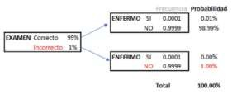
Naive Bayes
Unidad I (Naive Bayes)
Ejemplos de aplicación
Filtros de spam
Análisis de sentimientos
Diagnósticos médicos
Detección de fraudes
Sistemas de recomendación

Slide 12
Árboles de Decisión Decision Tree
Unidad I (Decision Tree)

Slide 13

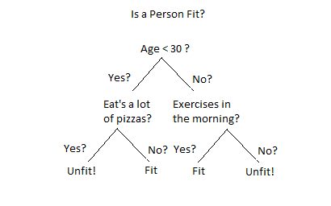
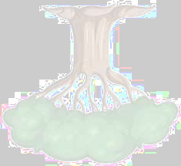
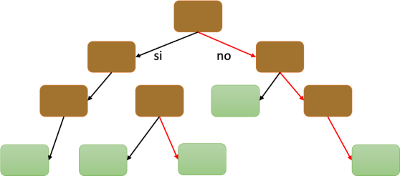
Decision Tree
Unidad I (Decision Tree)
Nodo 1: Raíz
Nodos ramas
Nodos Hojas
Se analiza la dimension que mayor variabilidad posea y esta pasa a ser el primer nodo (Raíz).
Clasificación
División repetitiva de los datos en función de las
dimensiones.
Regresión
Generación de nodos hasta llegar a la decision final
25

Slide 14

Decision Tree
Unidad I (Decision Tree)
Ejemplos de aplicación
Diagnósticos médicos
Ranqueo de créditos
Segmentación de clientes

Slide 15
Métricas de evaluación para los modelos de clasificación

Slide 16
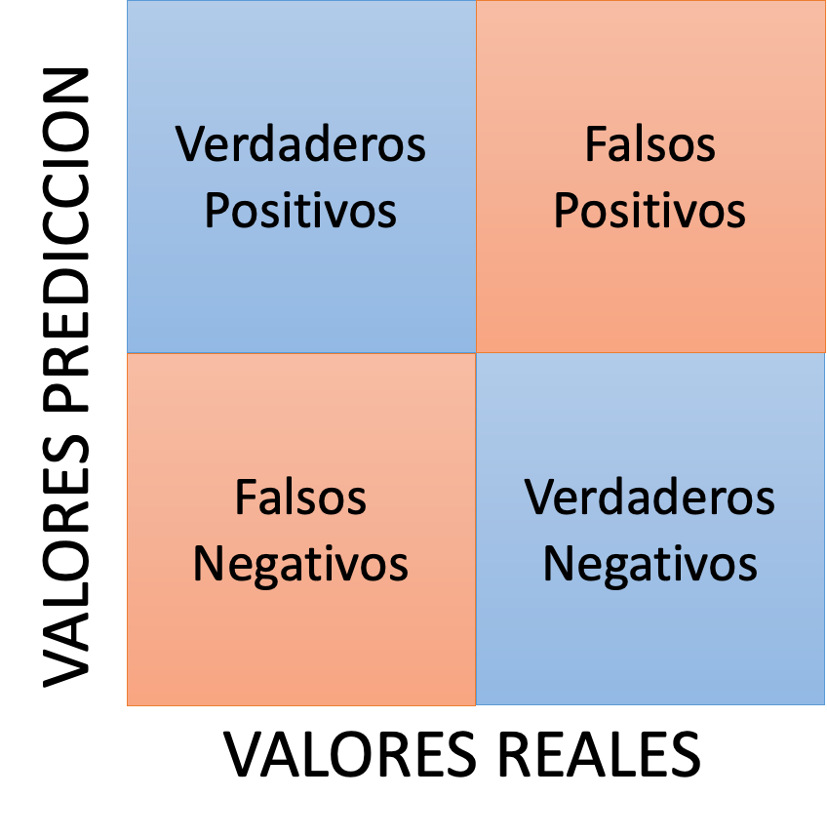
Matriz de Confusión
Unidad I
Explicación del criterio de evaluación
Precisión (Positivos)
Sensibilidad (Positivos)
Especificidad(Negativos)

Slide 17



Matriz de Confusión
Unidad I
Explicación del criterio de evaluación
VP | FP
FN | VN
𝑉𝑃
Precisión
𝑃𝑟𝑒𝑐𝑖𝑠𝑖ó𝑛 =
𝑉𝑃 + 𝐹𝑃
Sensibilidad
𝑉𝑃
𝑆𝑒𝑛𝑠𝑖𝑏𝑖𝑙𝑖𝑑𝑎𝑑 =
𝑉𝑃 + 𝐹𝑁
Especificidad
𝑉𝑁
𝐸𝑠𝑝𝑒𝑐𝑖𝑓𝑖𝑐𝑖𝑑𝑎𝑑 =
𝑉𝑁 + 𝐹𝑃

Slide 18
Matriz de Confusión
Unidad I
Ejemplo de correos Spam
Pre. Spam
Pre. No Spam
Explicación del criterio de evaluación
VP = 100 | FP= 10
FN= 20 | VN= 500
𝑉𝑃 100
Spam
𝑃𝑟𝑒𝑐𝑖𝑠𝑖ó𝑛 =
= = 0,909
𝑉𝑃 + 𝐹𝑃 100 + 10
𝑉𝑃 100
𝑆𝑒𝑛𝑠𝑖𝑏𝑖𝑙𝑖𝑑𝑎𝑑 =
=
= 0,833
No Spam
𝑉𝑃 + 𝐹𝑁 100 + 20
𝐸𝑠𝑝𝑒𝑐𝑖𝑓𝑖𝑐𝑖𝑑𝑎𝑑 = ^{𝑉𝑁} = ⁵⁰⁰ = 0,980
𝑉𝑁 + 𝐹𝑃 500 + 10

Slide 19
Matriz de Confusión
Unidad I
Ejemplo de 10.000 pacientes
Pre. Enfer
Pre. No Enfer
Explicación del criterio de evaluación
VP = 9 | FP= 100
FN= 1 | VN= 9890
𝑉𝑃 9
Enfr
𝑃𝑟𝑒𝑐𝑖𝑠𝑖ó𝑛 =
= = 0,082
𝑉𝑃 + 𝐹𝑃 9 + 100
𝑉𝑃
9
𝑆𝑒𝑛𝑠𝑖𝑏𝑖𝑙𝑖𝑑𝑎𝑑 =
=
= 0,9
No Enfer
𝑉𝑃 + 𝐹𝑁 9 + 1
𝐸𝑠𝑝𝑒𝑐𝑖𝑓𝑖𝑐𝑖𝑑𝑎𝑑 = ^{𝑉𝑁} = ⁹⁸⁹⁰ = 0,99
𝑉𝑁 + 𝐹𝑃 9890 + 100

Slide 20
Matriz de Confusión
Unidad I
Explicación del criterio de evaluación
VP | FP
FN | VN
_{𝐹1 = 2} 𝑃𝑟𝑒𝑐𝑖𝑠𝑖ó𝑛 ∗ 𝑆𝑒𝑛𝑠𝑖𝑏𝑖𝑙𝑖𝑑𝑎𝑑
𝑃𝑟𝑒𝑐𝑖𝑠𝑖ó𝑛 + 𝑆𝑒𝑛𝑠𝑖𝑏𝑖𝑙𝑖𝑑𝑎𝑑

Slide 21
Matriz de Confusión
Unidad I
_{𝐹1 = 2} 𝑃𝑟𝑒𝑐𝑖𝑠𝑖ó𝑛 ∗ 𝑆𝑒𝑛𝑠𝑖𝑏𝑖𝑙𝑖𝑑𝑎𝑑
𝑃𝑟𝑒𝑐𝑖𝑠𝑖ó𝑛 + 𝑆𝑒𝑛𝑠𝑖𝑏𝑖𝑙𝑖𝑑𝑎𝑑
VP | FP
FN | VN
Spam
Pacientes
_{𝐹1 = 2} 0,909 ∗ 0,833
_{𝐹1 = 2} 0,082 ∗ 0,9
0,909 + 0,833
0,082 + 0,9
𝐹1 = 0,87
𝐹1 = 0,15
Desequilibrio de las clases

